Slide 1
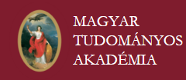
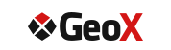
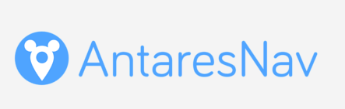
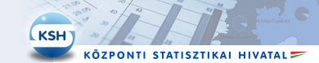
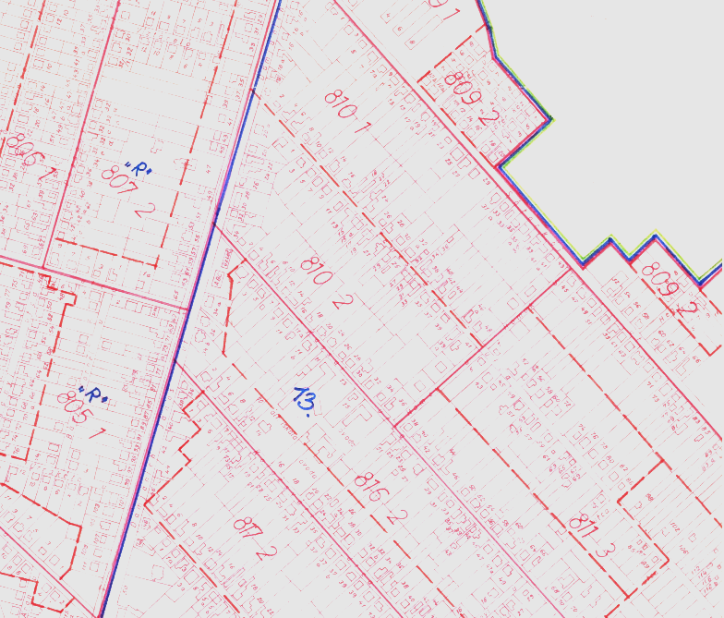
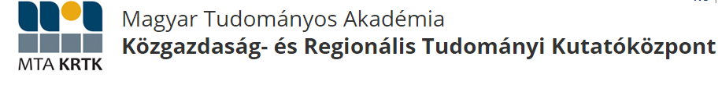
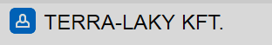
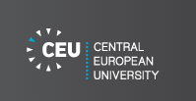
GEO
Számlálókörzeti felbontású elérhetőségi adatbázis

Slide 2

GEO:
Az adatok 2011 októberére, vagy az ahhoz legközelebbi elérhető időpontra vonatkoznak, hogy a földrajzi indikátorok hatását a 2011. évi népszámlálás egyéni adataihoz kapcsolva lehessen elemezni
45 500 statisztikai számlálókörzet
Népesség, iskolázottság
Foglalkoztatás, munkanélküliség, segélyek, közmunka
Munkahelyek és bérek
Körzetek közötti közlekedési kapcsolatok, utazási idő és költségek tömegközlekedéssel és gépkocsival

Slide 3
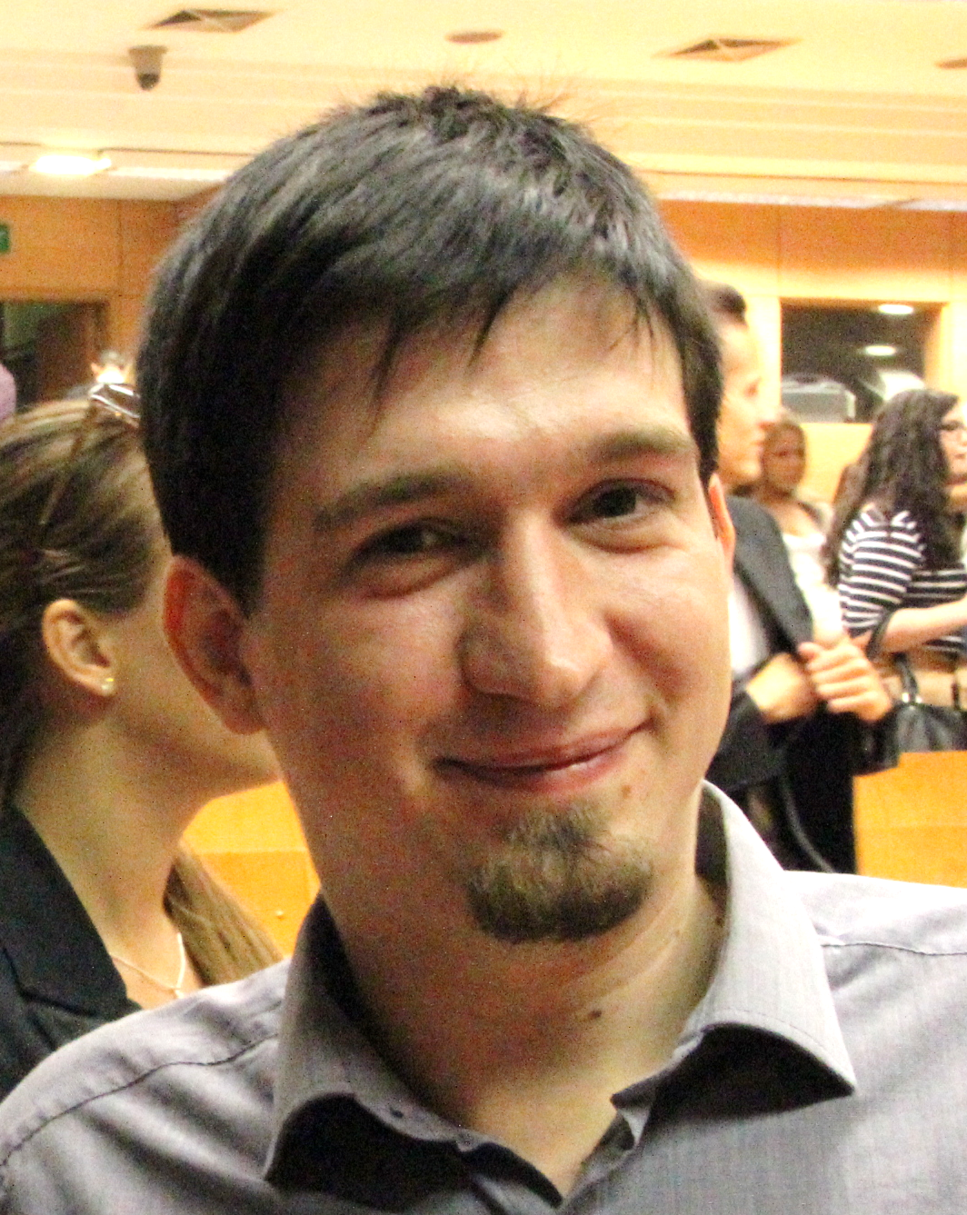




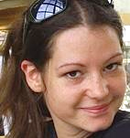
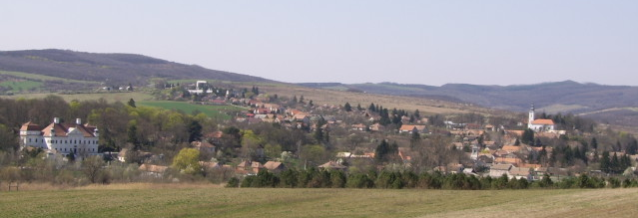
Az adatbázis az MTA támogatásával, a KSH (számlálókörzeti címlisták), a Geox Kft (geokódolás), a Terra-Laky Kft és az AntaresNav (elérhetőségi számítások), a CEU (cégadatok) és az MTA KTI (költségvetési intézmények adatai, munkanélküliségi és közmunka-adatok) együttműködésével jött létre és az MTA KRTK Adatbankja építi össze.
A munkában részt vett:
A munkával még nem készültünk el, de egyes részeredmények már elérhetők. Ezeket vendéglátónk, Szirák példáján mutatjuk be.
Boza István Czeglédi Tibor Czethoffer Éva Köllő János Szabó Endre Tir Melinda

Slide 4
Szirák számálókörzetei – 3 térkép
népesség (15-64)
foglalkoztatási ráta
munkanélküli ráta
A maradék ¼ felületen szöveg
. table szlok,c(mean urate_isk1 mean urate_isk2 mean urate_isk3 mean urate_isk4) row format(%9.1f)
--------------------------------------------------------------------------
Numerikus |
szlok_id1 |
azonosito | mean(urate_~1) mean(urate_~2) mean(urate_~3) mean(urate_~4)
----------+---------------------------------------------------------------
37424 | 32.1 12.9 14.6 0.0
37425 | 38.5 12.5 21.7 40.0
37426 | 72.1 31.6 18.2 0.0
37427 | 56.0 36.4 26.7 0.0
|
Total | 49.7 23.3 20.3 10.0
--------------------------------------------------------------------------

Slide 5
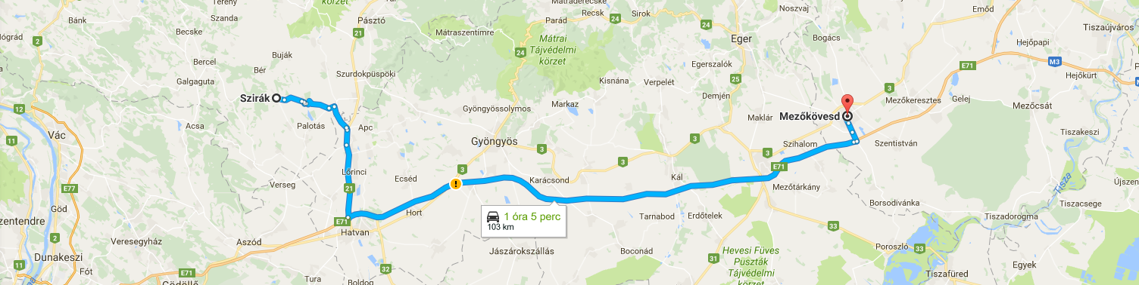

Szirákról 157 település 7358 számlálókörzete érhető el tömegközlekedéssel, reggel 5 óra utáni indulással és 8 óra előtti érkezéssel
A legközelebbi ilyen település Kisbágyon (4 km), a legtávolabbi Mezőkövesd (103 km)
Ezen a területen 1,1 millió munkavállalási korú ember* él és több mint 700 ezer munkahely található
*) Minden, a bemutatóban szereplő adat a munkavállalás szempontjából fontos népességre (15-64 éves, nem tanul, nem nyugdíjas, nem részesül gyermektámogatásban) vonatkozik.

Slide 6

Fő kérdéseink
Az elvileg bejárható útvonalak közül melyeken érdemes ingázni?
Javítható-e egy-egy számlálókörzet munkaerőpiaca ingázás útján?
Milyen befolyást gyakorolnak ezek a földrajzi adottságok az egyének és vállalatok munkaerőpiaci döntéseire?
Az itt bemutatott számítások a segélyre és közmunkára jogosult sziráki munkanélküliek közlekedési lehetőségeire vonatkoznak 2011-ben!
Az adatok „régiek”. A feltáruló összefüggések valószínűleg ma is érvényesek.

Slide 7
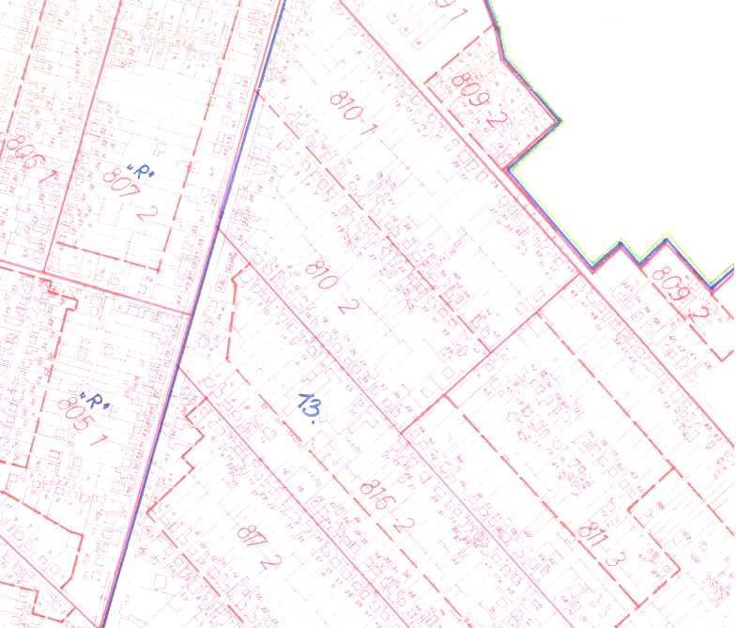
Hogyan számolunk (majd)?
Példa: általános iskolát végzettek Szirák 003 körzetében
ÉRDEMES INGÁZNI, HA W–C >Y
Általános iskolát végzett munkanélküliek Szirák 003 körzetében
C = utazási költség
Általános iskolát végzettek számára elérhető üres munkahely Jobbágyi 006 körzetében
Y = jövedelem munkanélküliként
W = bér
Y = a segélynek és a közmunkás bérnek a közmunka-részvételi valószínűséggel súlyozott átlaga + a fekete munkából származó jövedelem becsült értéke
C = közvetlen költség (dolgozói bérletár vagy kilométerfüggő gépjárműköltség) + időköltség (az utazási idő miatt elveszített háztartási munka értéke)
W = bér az adott vállalatnál/intézménynél, az adott foglalkozásban. Nagyrészt megfigyelt, kisebb részben becsült.

Slide 8
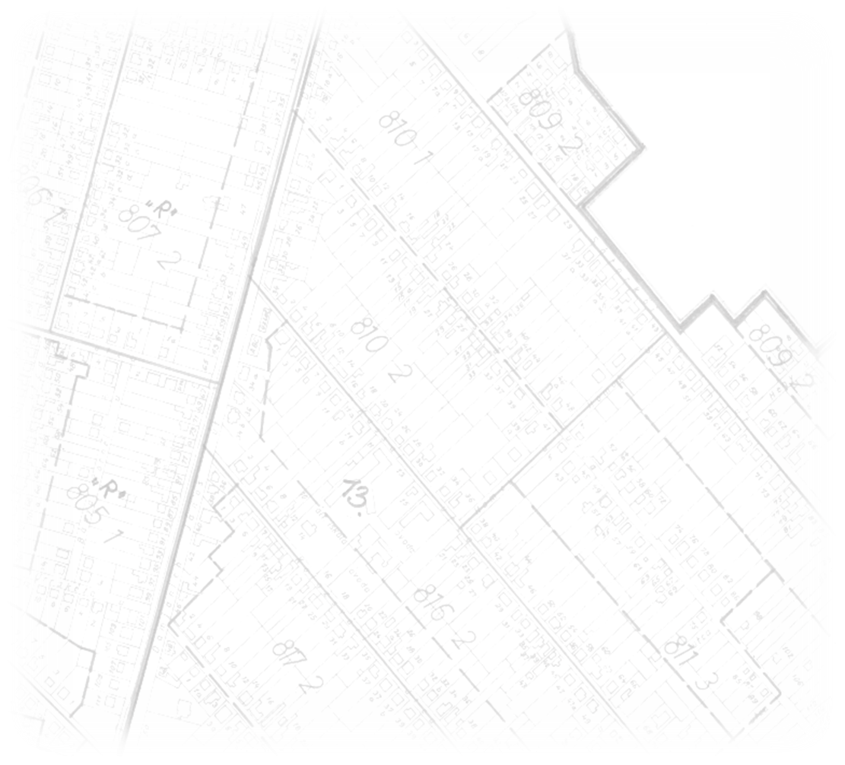
Hogyan számolunk (majd)?
Példa: általános iskolát végzettek Szirák 003 körzetében
Pásztó
Szirák 003
Üres munkahely Jobbágyi 006
Apc
Héhalom
és még sokan mások …
Csakhogy, a jobbágyi munkahelyre más körzetek lakosai is ingázhatnak!
Nem csak a szirákiak számára elérhető munkahelyeket (V) kell összeszámolni, hanem a versenytársakat is (U), akiknek szintén megéri ezekre a munkahelyekre ingázni!
Az így számított V/U hányados jó mérce a szirákiak munkaerőpiacának jellemzésére

Slide 9
Hogyan számolunk (most)?
Példa: 0-8 oszályt végzettek Szirák 003 körzetében
Általános iskolát végzett munkanélküli Szirák 003 körzetében
C = utazási költség = 17 843 Ft
Tömegközlekedéssel a közvetlen költség 9758 Ft, az utazási idő minimálbéren felértékelve 7297 Ft
Általános iskolát végzettek számára elérhető üres munkahely Jobbágyi 006 körzetében
Y = jövedelem munkanélküliként = 25 142 Ft
Csak a segélyt és a közmunkás bért vesszük figyelembe
W = nettó minimálbér = 60 600 Ft,
vagy átlagbér = 66 736 Ft
ÉRDEMES INGÁZNI, HA W–C >Y – Jobbágyiba például még minimálbérért is megérheti
A vállalati-intézményi adatok behelyezése folyamatban van. Ugyancsak most dolgozunk az utazással elveszített idő pontosabb felmérésén, az iskolai végzettség és a foglalkozások közötti kapcsolatok feltárásán, valamint a nem regisztrált munkából származó jövedelem becslésén.

Slide 10
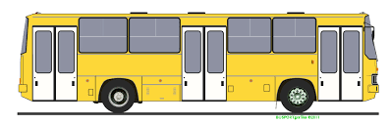

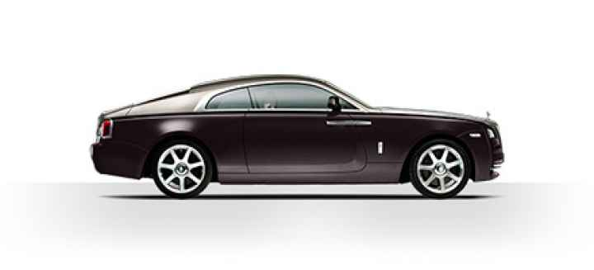
Ingázási költségek
Az adott távolságra, átlagosan (Ft/hó)

Slide 11
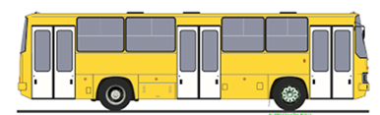

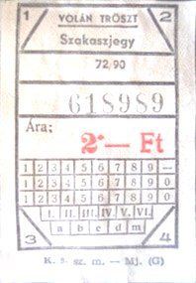

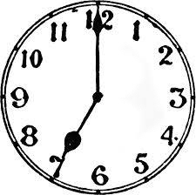







Havi ingázási költség
0-8 osztályt végzettek

Slide 12
Az ábra a 0-8 osztályt végzettekre vonatkozik
*) Az autós ingázás költsége sehol sem éri el a tömegközlekedéssel történő ingázás költségének háromszorosát
**) Olyan körzetekről van szó, ahová busszal csak lassan, átszállásokkal és várakozásokkal lehet eljutni. Magas az időköltség, autózni olcsóbb
Mindenhová olcsóbb autóval ingázni, ha hárman ülnek a kocsiban*
Ide olcsóbb autózni
ha ketten ülnek a kocsiban
Egyes közeli körzetekbe autóval ingázni még egyedül is olcsóbb**

Slide 13
Mennyiért éri meg?
Az ábra azt mutatja, mekkora bérért érdemes fontolóra venni az ingázást a 20,40,…,80 km távolságban lévő körzetekbe, tömegközlekedéssel, Szirák 003-as körzetéből kiindulva.
A szóródás abból adódik, hogy ugyanolyan távolságban több számlálókörzet található, melyek eltérő költségek árán közelíthetők meg.
A közlekedési költséggel csökkentett minimálbér nagyjából 30 km-ig, és az átlagbér is legfeljebb 40 km-ig biztosít többletet a segélyből és közmunkából megszerezhető jövedelemhez képest.
A helyzet valójában ennél rosszabb, mert itt (még) nem vettük figyelembe, hogy a munkanélküliek inkább tudnak fekete munkát végezni, mint a foglalkoztatottak
átlagbér
minimálbér

Slide 14

Autózni drága.
A közlekedési költséggel csökkentett minimálbér nagyjából 17 km-ig, és az átlagbér is legfeljebb 20 km-ig biztosít többletet a segélyből és közmunkából megszerezhető jövedelemhez képest.
Az autós ingázásban lényegében csak a távolság számít. Az azonos távolságban lévő körzetek majdnem azonos idő alatt érhetők el.
átlagbér
minimálbér

Slide 15
Mennyiért éri meg?
A szakmunkások messzebb jutnak.
A közlekedési költséggel csökkentett garantált bérminimum nagyjából 30 km-ig, az átlagbér azonban már 50 km-ig biztosít többletet a segélyből és közmunkából megszerezhető jövedelemhez képest.
De 130 ezres nettóért* már akár 80 km-re is érdemes eljárniuk.
*) Ennyit keresett a legjobban fizetett egyötödük 2011-ben
átlagbér
garantált bérminimum

Slide 16
A szakmunkások valamivel messzebb jutnak autóval is.
Ha egyedül ülnek a kocsiban, akkor a közlekedési költséggel csökkentett garantált bérminimum nagyjából 20 km-ig, az átlagbér 25 km-ig biztosít többletet a segélyből és közmunkából megszerezhető jövedelemhez képest.
De 130 ezres nettóért* már 50 km-re is érdemes eljárniuk, akár egyedül is.
*) Ennyit keresett a legjobban fizetett egynegyedük 2011-ben
átlagbér
garantált bérminimum

Slide 17
Mennyiért éri meg?
Az érettségizettek sokkal messzebb juthatnak.
A közlekedési költséggel csökkentett garantált bérminimum csak nagyjából 30 km-ig, az átlagbér azonban már 65 km-ig biztosít többletet a segélyből és közmunkából megszerezhető jövedelemhez képest.
Átlagos bér esetén elérhetővé válik Gyöngyös, Salgótarján, Gödöllő, Veresegyház, Vác, sőt, Budapest néhány kerülete is
átlagbér
garantált bérminimum

Slide 18
Mennyiért éri meg?
És sokkal messzebb jutnak kocsival is
A közlekedési költséggel csökkentett garantált bérminimum nagyjából 20 km-ig, az átlagbér azonban már 40 km-ig biztosít többletet a segélyből és közmunkából megszerezhető jövedelemhez képest.
186 ezres nettóért* akár 80 km-re is érdemes lehet eljárniuk.
*) Ennyit keresett a legjobban fizetett egyötödük 2011-ben
átlagbér
garantált bérminimum

Slide 19
Hogyan tágítja az ingázás a munka-erőpiacot?
Az ábrák azt mutatják, hányan laknak az X km-re vagy annál közelebb fekvő, nyereségesen (W-C>Y) elérhető körzetekben összesen

Slide 20
A görbék X km felett lévő pontjai azt mutatják, mekkora a munkanélküliek népességen belüli aránya azokban a kistérségekben, melyek
X km, vagy annál kisebb távolságban fekszenek a sziráki 003-as körzettől
Nyereségesen megközelíthetők (W-C>Y)
Látható, hogy az érettségizetteknek és szakmunkásoknak nagyjából 20 km-t, a 0-8 osztályt végzetteknek közel 30 km-t kell ingázniuk, hogy kiérjenek egy tovább már nem javítható környezetbe.
Távolabb ingázva azonban újabb munkahelyek kerülhetnek a látóterükbe, anélkül, hogy a versenytársaik száma jelentősen emelkedne.

Slide 21

A görbék X km felett lévő pontjai azt mutatják, mekkora a munkanélküli ráta azokban a kistérségekben, melyek
X km, vagy annál kisebb távolságban fekszenek a sziráki 003-as körzettől
Nyereségesen megközelíthetők (W-C>Y)
Az elért piac munkanélküli rátája nagyjából 20 km után már nem javul tovább.
Távolabb ingázva azonban újabb munkahelyek kerülhetnek a látóterünkbe, anélkül, hogy a versenytársaik száma jelentősen emelkedne.

Slide 22
A görbék X km felett lévő pontjai azt mutatják, mekkora a munkanélküliek népességen belüli aránya azokban a kistérségekben, melyek
X km, vagy annál kisebb távolságban fekszenek a sziráki 003-as körzettől
Nyereségesen megközelíthetők (W-C>Y)
Autóval csak nagyon szűk környezet járható be a magas költségek miatt, de a kiterjesztett piac jobb minőségű, különösen az érettségizetteknél.

Slide 23
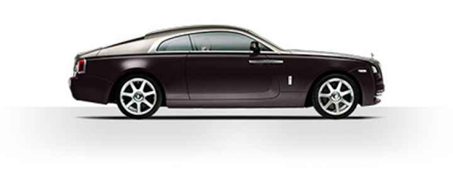
A görbék X km felett lévő pontjai azt mutatják, mekkora a munkanélküliek népességen belüli aránya azokban a kistérségekben, melyek
X km, vagy annál kisebb távolságban fekszenek a sziráki 003-as körzettől
Nyereségesen megközelíthetők (W-C>Y)
Autóval csak nagyon szűk környezet járható be a magas költségek miatt, de a kiterjesztett piac jobb minőségű, különösen az érettségizetteknél.

Slide 24
A görbék X km felett lévő pontjai azt mutatják, mekkora a munkanélküliek népességen belüli aránya azokban a kistérségekben, melyek
X km, vagy annál kisebb távolságban fekszenek a sziráki 003-as körzettől
Nyereségesen megközelíthetők (W-C>Y)
Ha a munkanélküli az iskolázottsági szintjének megfelelő átlagbérre számíthat, akkor sokkal nagyobb piacot képes bejárni.
Különösen igaz ez a 0-8 osztályt végzettekre, akiknek távolabbra kell ingázniuk, hogy elérjék a lehető legjobb minőségű piacot.

Slide 25
A görbék X km felett lévő pontjai azt mutatják, mekkora a munkanélküli ráta azokban a kistérségekben, melyek
X km, vagy annál kisebb távolságban fekszenek a sziráki 003-as körzettől
Nyereségesen megközelíthetők (W-C>Y)
Ha a munkanélküli az iskolázottsági szintjének megfelelő átlagbérre számíthat, akkor sokkal nagyobb piacot képes bejárni.

Slide 26
A görbék X km felett lévő pontjai azt mutatják, mekkora a munkanélküliek népességen belüli aránya azokban a kistérségekben, melyek
X km, vagy annál kisebb távolságban fekszenek a sziráki 003-as körzettől
Nyereségesen megközelíthetők (W-C>Y)
Autózni drága, a bejárható terület kicsi, és ez különösen a 0-8 osztályt végzetteket sújtja: a számukra elérhető legnagyobb területen is 13% körüli a munkanélküliség.
bér=átlagbér, egy személy autóval

Slide 27
A görbék X km felett lévő pontjai azt mutatják, mekkora a munkanélküli ráta azokban a kistérségekben, melyek
X km, vagy annál kisebb távolságban fekszenek a sziráki 003-as körzettől
Nyereségesen megközelíthetők (W-C>Y)
Autózni drága, a bejárható terület kicsi, és ez különösen a 0-8 osztályt végzetteket sújtja: a számukra elérhető legnagyobb területen is 30% körüli a munkanélküliség.

Slide 28
Tényleges ingázás, 2011
Összhangban azzal amit a költségadatok mutatnak: vagy sehová, vagy viszonylag messzire érdemes ingázni

Slide 29
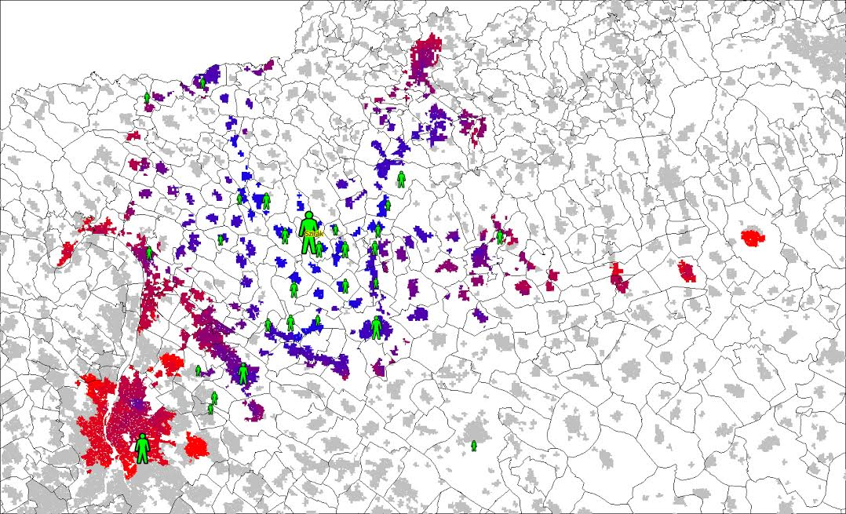
Tényleges ingázás, 2011
Az emberalakok arányosak az ingázók számával
A színek a tömegközlekedési elérési költségre utalnak

Slide 30
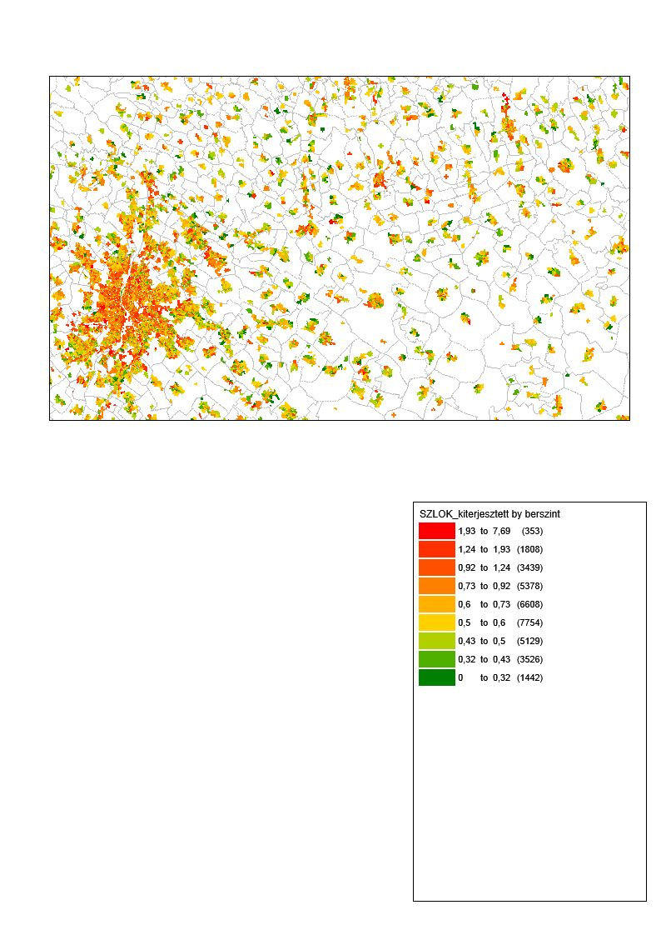

Slide 31
Hogyan befolyásolja a földrajzi környezet a munkavállalást, a munkapiaci részvételt, az óvodába-iskolába járást? - Mekkora és milyen összetételű egy-egy vállalat munkaerőpiaca? - Hol találunk monopszóniumokat, igazolhatók-e rájuk vonatkozó elméleti előrejelzések? - Hogyan befolyásolná egy-egy település munkaerőpiacát egy távolsági busz, vagy önkormányzati kisbusz üzembe állítása? - Mekkora egy vállalat munkaerőpiaca, ha a dolgozókra bízza, hogyan jutnak el hozzá, és mekkora, ha utazási kedvezményt nyújt nekik, vagy vállalati buszt állít be? – Kik érik el a nagy bevásárlóközpontok olcsó termékeit? – Hová érdemes készpénzautomatát telepíteni? – Kitől milyen messze vannak a szakorvosi rendelők és kórházak? – Hol vannak Magyarország etnikai és szegénygettói? – Milyen mértékben szűkíti a közmunka a nyereségesen bejárható ingázási távolságot? -
Kiegyenlítődnek-e a bérek azokban a vállalati körökben, amelyek azonos munkavállalói körre támaszkodhatnak?

Slide 32
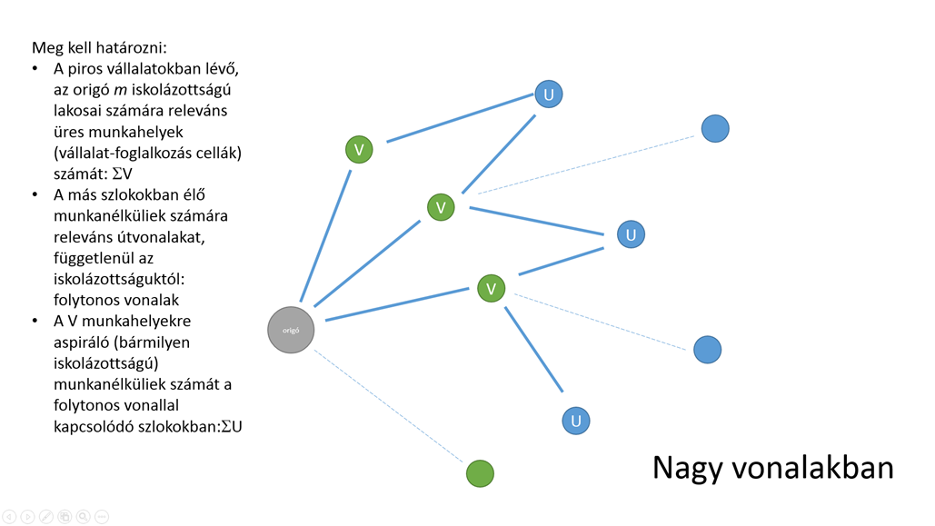
Pro memo:

Slide 33
. table szlok,c(mean urate_isk1 mean urate_isk2 mean urate_isk3 mean urate_isk4) row format(%9.1f)
--------------------------------------------------------------------------
Numerikus |
szlok_id1 |
azonosito | mean(urate_~1) mean(urate_~2) mean(urate_~3) mean(urate_~4)
----------+---------------------------------------------------------------
37424 | 32.1 12.9 14.6 0.0
37425 | 38.5 12.5 21.7 40.0
37426 | 72.1 31.6 18.2 0.0
37427 | 56.0 36.4 26.7 0.0
|
Total | 49.7 23.3 20.3 10.0
--------------------------------------------------------------------------

